Slide 1

Türkçe Öğreniyoruz
Δρ Ελένη Χαραλάμπους
https://www.e-charalambous.com
elenecharalampous72@gmail.com
42. Konu 7 : Türkiye’yi tanıyor musunuz? _
Διευκρινίσεις για την εκδρομή

Slide 2


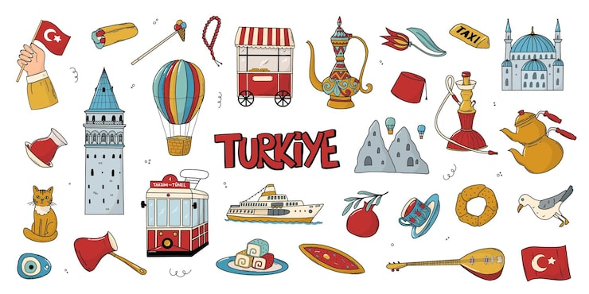
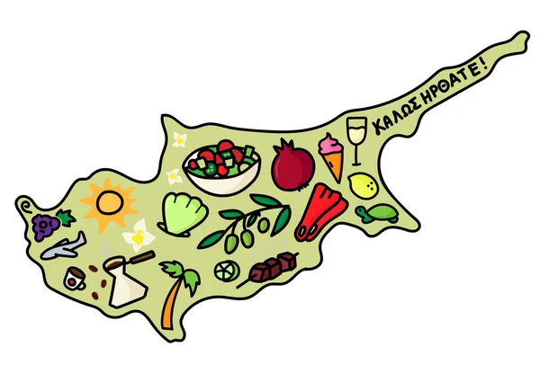

Slide 3

Dinleme

Slide 4

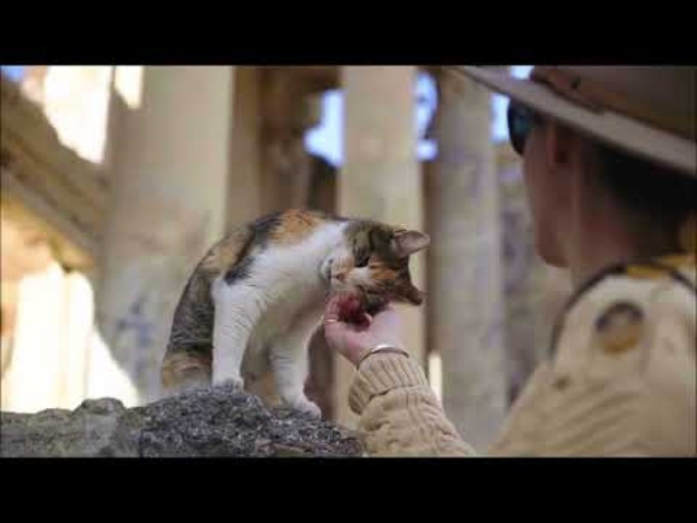
Dikkatlice dinleyin ve boşlukları doldurun!

Slide 5
KONUŞMA

Slide 6

ARKADAŞLARIN ARASINDA
Türkiye’yi tanıyor musunuz?
Diyalogda şunları kullanın :
Türkiye, zengin bir tarihe sahiptir.
Efes, en ünlü antik kentlerden biridir.
Kapadokya'da balon turu yapmak çok popüler.
Ziyaretçiler Truva Atı'nı görebilir.
Tarihseverler dünyanın en eski tapınağını keşfedebilir.
Dünyaca ünlü plajlarda güneşlenebilir ve lüks otellerde tatil yapabilirsiniz.
Yeşil doğanın içinde Sumela Manastırı'nı fotoğraflayabilirsiniz.

Slide 7
OKUMA

Slide 8
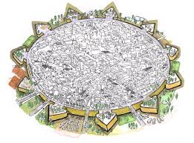
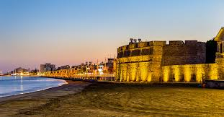
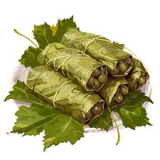
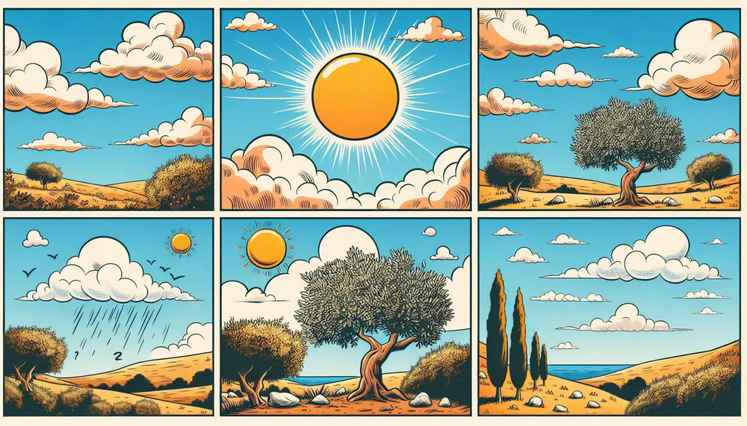
Aşağıdaki cümleleri doğru resimlerle eşleştiriniz!
1
Temmuz, ortalama 33-35 derece olan sıcaklıkla Kıbrıs'ın en sıcak ayıdır.
2
Kıbrıs, tartışmasız kumlu plajları, etkileyici dağları ve mavi denizleri ile ünlü.
3
Lefkoşa, dünyanın bölünmüş tek başkentidır.
yaprak sarma
4
Kıbrıs mutfağı büyük ölçüde Yunan ve Türk mutfağına benzer.

Slide 9
YAZMA

Slide 10


Bu seyahat acentesine daha fazla bilgi almak amacıyla bir e-posta yazınız.
Konu : Temmuz ayı Bodrum tatil paketi hakkında bilgi
Sayın Yetkili,
Saygılarımla,

Slide 11
TEKRAR

Slide 12


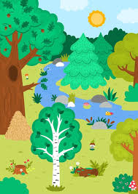


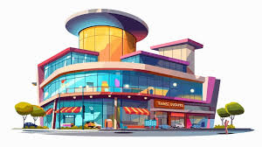

Kıbrıs Akdeniz’ in en önemli adalarından biridir.
Kıbrıs harika bir seçenektir.
muhteşem kumsallar
[εκπληκτικές παραλίες]
unutulmaz gece hayatı
[αξέχαστη νυχτερινή ζωή]
doğal güzellikleri
[φυσικές ομορφιές]
Güneşin keyfini çıkarırım.
[Απολαμβάνω τον ήλιο.]
Alışveriş mekânları
[εμπορικά κέντρα]
Masmavi denizleri
[καταγάλανες θάλασσες]
Kıbrıs’ ta dünyaca tanınmış markalara ait ürünler var.
[Στην Κύπρο υπάρχουν διεθνώς αναγνωρισμένα προϊόντα. ]

Slide 13
Yunanca ve Türkçe Karşılaştırması

Slide 14


Aşağıdaki Türkçe ve Yunanca cümleleri eşleştiriniz. Hangi cümleler aynı anlama geliyor?
Hangi otellerde kalacağız ve oteller kaç yıldızlı?
Tur kapsamında müze giriş ücretleri fiyata dahil mi?
Tur programına hangi tarihi ve turistik yerler dahil?
Ποια αξιοθέατα περιλαμβάνει το πρόγραμμα της εκδρομής;
Στην τιμή της εκδρομής συμπεριλαμβάνεται το κόστος εισόδου στα μουσεία;
Ποια είναι τα ξενοδοχεία διαμονής και πόσων αστέρων είναι;

Slide 15

Öztürk, T., Akçay, S., Yiğit, A., Taşdemir, E., & Başak, S. S. (2005α). Gökkuşağı Türkçe: Ders Kitabi 2. Dilset Yayınları.
Öztürk, T., Akçay, S., Yiğit, A., Taşdemir, E., & Başak, S. S. (2005b). Gökkuşağı Türkçe: Çalışma Kitabi 2. Dilset Yayınları.

Slide 16

Ders bitti.
Ders bitti.
Ders bitti.
Ders bitti.
Ders bitti.

Slide 17

www.e-charalambous.com

